Slide 1

Iniziative di acquisto centralizzato della
Centrale unica di committenza e provveditorato regionale
22 ottobre 2026
Sala Conferenze R05 - TRIESTE
incontro con Enti locali ed enti convenzionati
Direzione Centrale patrimonio, demanio, servizi generali e sistemi informativi Servizio Centrale unica di committenza e provveditorato

Slide 2
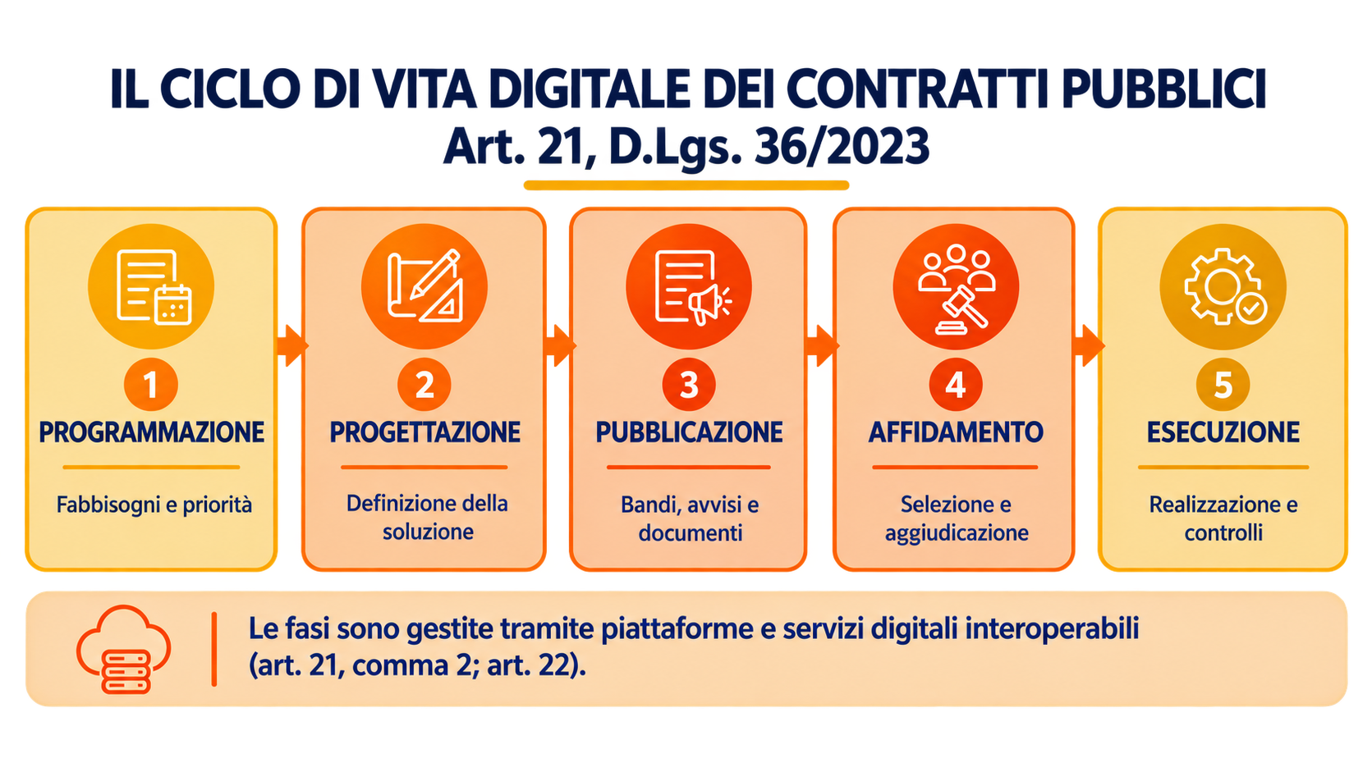
Direzione Centrale patrimonio, demanio, servizi generali e sistemi informativi Servizio Centrale unica di committenza e provveditorato

Slide 3
LA PROGRAMMAZIONE DEGLI ACQUISTI DI BENI E SERVIZI
La programmazione costituisce lo strumento fondamentale per garantire efficacia, economicità e trasparenza degli acquisti pubblici
Direzione Centrale patrimonio, demanio, servizi generali e sistemi informativi Servizio Centrale unica di committenza e provveditorato

Slide 4
LA PROGRAMMAZIONE DEGLI ACQUISTI DI BENI E SERVIZI
La programmazione degli acquisti rappresenta una delle attività strategiche della Centrale Unica di Committenza Soggetto aggregatore della Regione Friuli Venezia Giulia
Direzione Centrale patrimonio, demanio, servizi generali e sistemi informativi Servizio Centrale unica di committenza e provveditorato

Slide 5
LA PROGRAMMAZIONE DELLA
CUC-SOGGETTO AGGREGATORE
Programmazione triennale degli acquisti di beni e servizi Amministrazione regionale (ex. art. 37 D.LGS 36/2023)
Pianificazione triennale degli acquisti di beni e servizi CUC-SA (ex. art 47 L.R. 26/2014)
Pianificazione integrata dei Soggetti aggregatori
Direzione Centrale patrimonio, demanio, servizi generali e sistemi informativi Servizio Centrale unica di committenza e provveditorato

Slide 6
La Programmazione triennale degli acquisti di beni e servizi (art.37 D.Lgs 36/2023)
Programmazione triennale: pianificazione degli acquisti di beni e servizi su un orizzonte di tre anni
Soglia di inclusione: importo stimato pari o superiore a 140.000 euro
Coerenza finanziaria: raccordo con i documenti programmatori e il bilancio
Aggiornamento annuale: revisione del programma in relazione alle esigenze dell’amministrazione
Modifica del programma in corso d’anno: (Allegato I.5 art 7 comma 8)
Pubblicità: pubblicazione sul sito istituzionale e nella Banca dati nazionale dei contratti pubblici (BDNCP) e sul sito istituzionale nella sezione AT
Direzione Centrale patrimonio, demanio, servizi generali e sistemi informativi Servizio Centrale unica di committenza e provveditorato

Slide 7
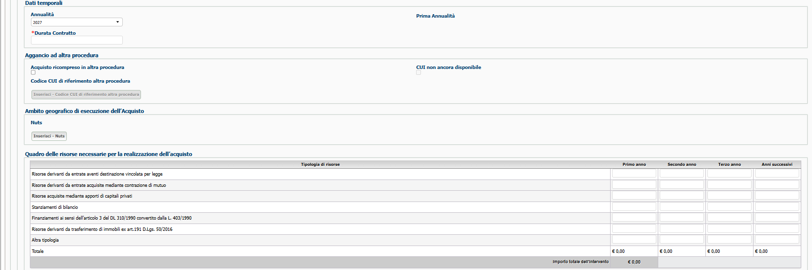
Programmazione triennale : modulo eAppalti GGAP
PRIMA ANNUALITÀ – ANNUALITÀ
Prima annualità: Programmazione 2027-2029 Prima annualità 2027 ( compilato in automatico dal sistema)
Annualità: anno in cui si intende bandire la gara: es. 2028
QUADRO DELLE RISORSE NECESSARIE PER LA REALIZZAZIONE DELL’ACQUISTO
Gli importi vanno inseriti per competenza.
Primo anno è il primo anno della programmazione es. 2027-2028 primo anno 2027. (ES. Gara bandita nel 2027 primo pagamento fatto nel 2028, va compilato il campo del secondo anno)
Direzione Centrale patrimonio, demanio, servizi generali e sistemi informativi Servizio Centrale unica di committenza e provveditorato

Slide 8
La Pianificazione triennale degli acquisti di beni e servizi CUC Soggetto aggregatore
Raccolta fabbisogni : la domanda del territorio come punto di partenza della programmazione
La CUC-SA avvia annualmente, a partire dal mese di settembre, la raccolta dei fabbisogni di beni e servizi espressi dalle Amministrazioni del territorio regionale.
Tale attività coinvolge:
DA SETTEMBRE
OGNI ANNO
AMMINISTRAZIONE REGIONALE
ENTI REGIONALI
ENTI LOCALI
ENTI CONVENZIONATI
Direzione Centrale patrimonio, demanio, servizi generali e sistemi informativi Servizio Centrale unica di committenza e provveditorato

Slide 9
Tempistiche raccolta fabbisogni (artt. 48, 49 L.R. 26/2014)
1. AMMINISTRAZIONE REGIONALE - ENTI REGIONALI - ENTI CONVENZIONATI
Soggetti di cui all'articolo 43, comma 1, lettera a), e comma 1 bis
TRASMETTONO alla Centrale unica di committenza regionale, entro il 30 settembre dell'esercizio precedente a quello di pianificazione, il piano triennale dei propri fabbisogni, che costituisce anticipazione della programmazione triennale degli acquisti di beni e servizi da adottare nel triennio successivo,
2. ENTI LOCALI
- TRASMETTONO alla Centrale unica di committenza regionale, entro il 31 ottobre dell'esercizio precedente a quello di pianificazione, i dati relativi ai fabbisogni di beni e servizi, riferiti al triennio successivo.
Direzione Centrale patrimonio, demanio, servizi generali e sistemi informativi Servizio Centrale unica di committenza e provveditorato

Slide 10
Analisi dei dati e Proposta del Piano CUC-SA (art. 48, comma 2 L.R. 26/2014))
La Centrale unica di committenza regionale, analizzati i fabbisogni di cui al comma 1, propone le attività da inserire nel Piano di cui all'articolo 47 nella misura adeguata a garantire uno svolgimento efficiente delle procedure di scelta del contraente, avuto anche riguardo alle concrete capacità operative e al dimensionamento dell'organico della Centrale stessa.
La Regione, sulla base dei fabbisogni raccolti, adotta un Piano triennale delle attività di centralizzazione della committenza. Il Piano individua le iniziative di competenza della Centrale unica di committenza regionale, anche nella sua qualità di soggetto aggregatore.
Il Piano viene approvato, di norma, entro il 31 gennaio di ogni anno
Direzione Centrale patrimonio, demanio, servizi generali e sistemi informativi Servizio Centrale unica di committenza e provveditorato

Slide 11
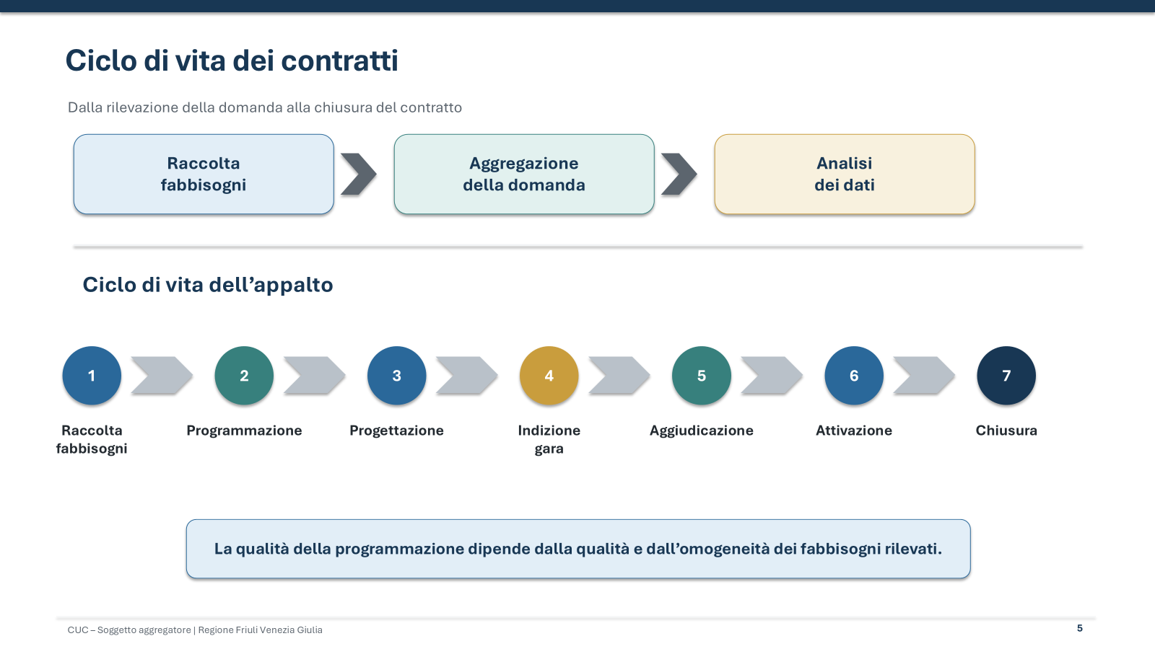
Ciclo di vita dei contratti
.
Direzione Centrale patrimonio, demanio, servizi generali e sistemi informativi Servizio Centrale unica di committenza e provveditorato

Slide 12
La Pianificazione triennale della CUC
Soggetto aggregatore
Art.45 L.R. 26/2014
1. La Regione, sulla base dei fabbisogni raccolti, adotta un Piano triennale delle attività di centralizzazione della committenza. Il Piano individua le iniziative di competenza della Centrale unica di committenza regionale, anche nella sua qualità di soggetto aggregatore.
2. Il Piano di cui al comma 1 viene approvato, di norma, entro il 31 gennaio di ogni anno
Direzione Centrale patrimonio, demanio, servizi generali e sistemi informativi Servizio Centrale unica di committenza e provveditorato

Slide 13
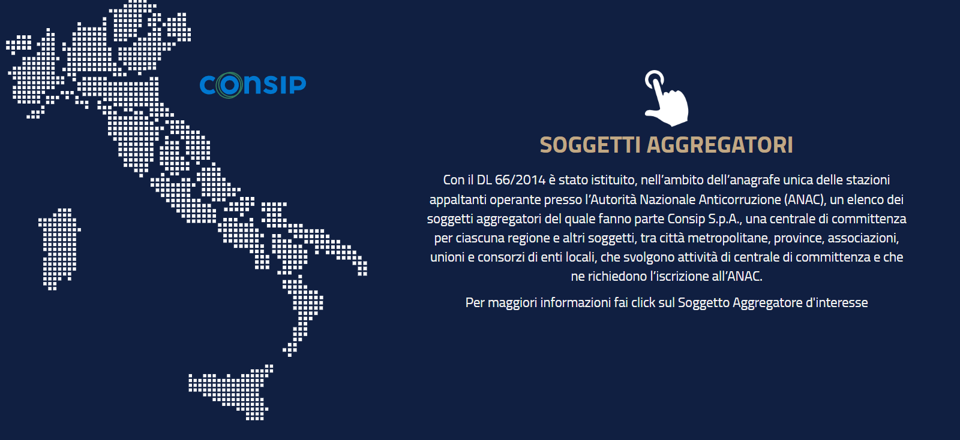
Soggetto aggregatore comma 1: 20 + Consip
Direzione Centrale patrimonio, demanio, servizi generali e sistemi informativi Servizio Centrale unica di committenza e provveditorato

Slide 14
Categorie merceologiche DPCM: 30 categorie
l DPCM 11 febbraio 2026, pubblicato in G.U. n. 88 del 16 aprile 2026, individua le categorie merceologiche e le soglie oltre le quali le amministrazioni pubbliche devono ricorrere a Consip S.p.A. o ai soggetti aggregatori per l'espletamento delle procedure di acquisto.
Blocco del CIG: L'ANAC non rilascia il CIG qualora l'amministrazione proceda in violazione dell'obbligo di centralizzazione
Direzione Centrale patrimonio, demanio, servizi generali e sistemi informativi Servizio Centrale unica di committenza e provveditorato

Slide 15
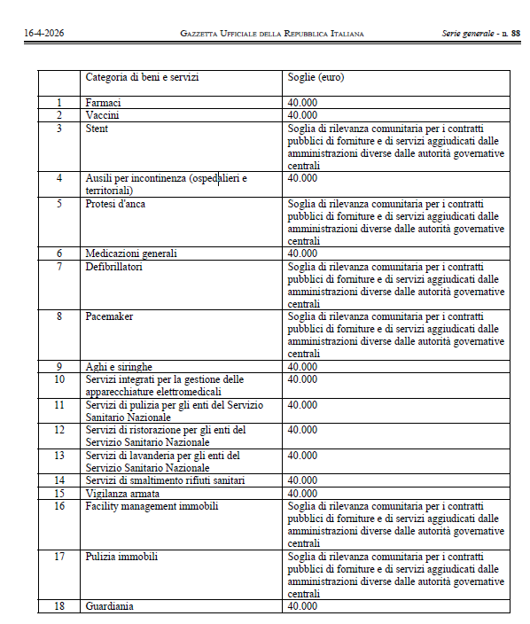
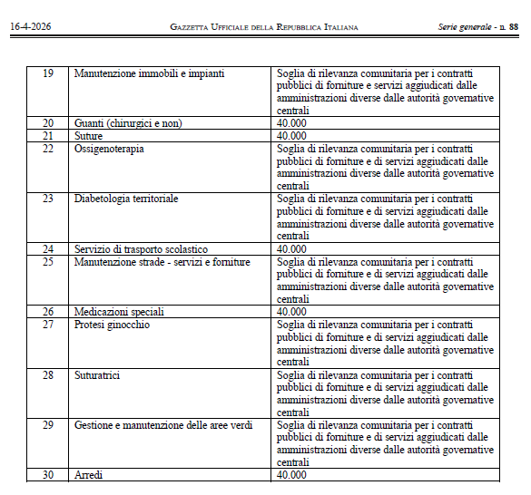
Categorie merceologiche DPCM: 30 categorie
Direzione Centrale patrimonio, demanio, servizi generali e sistemi informativi Servizio Centrale unica di committenza e provveditorato

Slide 16
Categorie merceologiche DPCM spesa comune
🟦 Categorie con soglia di programmazione pari a € 40.000
🪑 Arredi (€ 40.000) NEW !!
🚌 Trasporto scolastico (€ 40.000)
🛡️ Vigilanza armata (€ 40.000)
👮 Guardiania (€ 40.000)
🟩 Categorie con soglia pari alla soglia europea
🧹 Pulizia immobili (soglia UE)
🏢 Facility Management immobili (soglia UE)
🔧 Manutenzione immobili e impianti (soglia UE)
🌳 Gestione e manutenzione aree verdi (soglia UE) NEW !!
🛣️ Manutenzione strade (soglia UE)
Direzione Centrale patrimonio, demanio, servizi generali e sistemi informativi Servizio Centrale unica di committenza e provveditorato

Slide 17
Categorie merceologiche DPCM spesa comune
AVVALIMENTO ARCS
🟩 Categorie con soglia pari alla soglia europea
💊 Farmaci
🧤 Guanti chirurgici e non
🩹 Medicazioni generali
🩹 Medicazioni speciali
💨 Ossigenoterapia
⚡ Defibrillatori
🛠️ Servizi integrati per la gestione delle apparecchiature elettromedicali
🚚 Servizi di lavanderia per gli enti del SSN
🍽️ Servizi di ristorazione per gli enti del SSN
🧹 Servizi di pulizia per gli enti del SSN
☣️ Servizi di smaltimento rifiuti sanitari
🟦 Categorie con soglia di rilevazione dei fabbisogni pari a € 40.000
💉 Vaccini
🩸 Suture
🫀 Pacemaker
🦴 Protesi d'anca
🦵 Protesi di ginocchio
🧪 Diagnostici e dispositivi specialistici
Direzione Centrale patrimonio, demanio, servizi generali e sistemi informativi Servizio Centrale unica di committenza e provveditorato

Slide 18

La pianificazione integrata tra Soggetti aggregatori
Collaborazione tra 20 Soggetti aggregatori e Consip per soddisfare le esigenze del territorio
Il «Piano Integrato delle iniziative di acquisto aggregato», previsto dall’art. 5 del DPCM 14 novembre 2014, è stato approvato dal Tavolo Tecnico dei Soggetti Aggregatori nella seduta del 22 dicembre 2025
Direzione Centrale patrimonio, demanio, servizi generali e sistemi informativi Servizio Centrale unica di committenza e provveditorato

Slide 19
IL VALORE DEL SOGGETTO AGGREGATORE
Acquisti pubblici più efficienti economici trasparenti sostenibili
RISPARMIO
Maggiore potere negoziale
Economie di scala
↓
EFFICIENZA
Riduzione tempi e oneri
amministrativi
↓
PROGRAMMAZIONE
Analisi fabbisogni e
pianificazione gare
↓
AGGREGAZIONE
Domanda unificata e
standardizzazione
↓
QUALIFICAZIONE
Supporto specialistico e
conformità normative
Direzione Centrale patrimonio, demanio, servizi generali e sistemi informativi Servizio Centrale unica di committenza e provveditorato

Slide 20
“Pianificazione, programmazione fabbisogni, monitoraggio e attività multidisciplinari”
👩‍💼 Dott.ssa Veronica Bursich Responsabile delegata di Posizione Organizzativa ✉️ veronica.bursich@regione.fvg.it 📞 040 3772334 👥 Istruttori Dott.ssa Paola Zacchigna ✉️ paola.zacchigna@regione.fvg.it Dott. Alberto Zamattio ✉️ alberto.zamattio@regione.fvg.it
Direzione Centrale patrimonio, demanio, servizi generali e sistemi informativi Servizio Centrale unica di committenza e provveditorato

